Slide 1
ПОРТФОЛІО
ВИХОВАТЕЛЯ
Садовнік Аліни Вікторівни

Slide 2
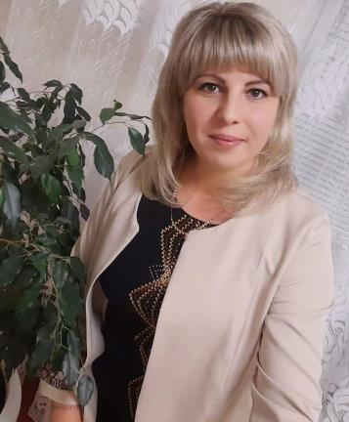
На світі багато професій різних
І в кожній є родзинка своя.
Моя професія найдобріша,
І як чисте джерело вона.
Все життя своє з любов’ю,
Завжди поряд із дітьми.
Всі роки їм віддавти,
Частинку серденька свого.
Мудрості життя навчати,
Як з добротою в світі жить.

Slide 3
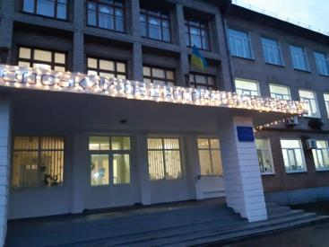
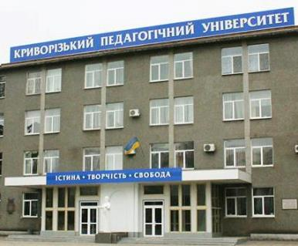
Шлях до улюбленої праці
Жовтоводське педагогічне училище
Криворізький педагогічний університет

Slide 4
Запрошую Вас у свій
чарівний світ…

Slide 5
Садовнік Аліна Вікторівна
13 березня 1992 рік народження.
1999 р. вступила до Жовтневої ЗОШ .
2006 р. була переведена до Мар'ївської ЗОШ.
2010р. Закінчила повний курс Мар'ївської ЗОШ.
2010 р. вступила до Жовтоводського педагогічного училища на факультет “Дошкільна освіта”.
1 вересня 2012 р. була прийнята на роботу у “Жовтневу спеціальну загальноосвітню школу-інтернат” “ДОР” на посаду вихователя.
2013 р. закінчила Жовтоводське училище з відзнакою.
2013 р. вступила до ДВНЗ “Криворізького національного педагогічного університету” на факультет “Дошкільна освіта”.
2016 р. закінчила ДВНЗ “Криворізький національний педагогічний університет”, здобула освітньо-кваліфікаційний рівень спеціаліста за спеціальністю дошкільна освіта здобула кваліфікацію організатор дошкільної освіти. Вихователь дітей дошкільного віку.

Slide 6
Життєве кредо:
Мети досягає той, хто її прагне.
Стежки, стежки мереживом снуються,
Нема їм ні початку, ні кінця.
Вузькі, широкі – всі в одну зіллються,
В оту дорогу, що звемо життям…

Slide 7
Педагогічне кредо:
Вища проява педагогічного успіху – посмішка на обличчях дітей.
Вона нічого не коштує, але багато дає.

Slide 8
Мета і сенс моєї роботи
Досягти того, щоб кожна дитина почувалася коханою, необхідною і від того щасливою.
“Як і чого навчити дитину, щоб виростити справжню людину.”
Справжньою людиною кожен хоче стати,
Тож найкращі риси прагнуть діти мати.
Майбуття щасливе Україні буде –
Хоч малі ще дітки, та найсправжні люди!”

Slide 9
Есе
Вихователь – це перший після мами вчитель, який зустрічається з дітьми на їх життєвому шляху. Вихователі – люди, які в душі залишаються дітьми. Я не відчувала труднощів у виборі ким бути – вибір зроблено. Тепер це мій дім, в якому мене чекають, в який я поспішаю ідеями та гарним настроєм. Моїм бажанням є стати для своїх малюків найближчим другом, хочеться віддати їм свої знання, уміння, показати який чудовий навколишній світ.
Я – щаслива особистість.

Slide 10
Модель реалізації навчального процесу
Організація роботи з дітьми (заняття, бесіди, екскурсії, спостереження).
Співпраця з батьками.
Самоосвіта.
Взаємодія з колегами.

Slide 11
Напрямки роботи
Впроваджувати інноваційні методи навчання і виховання.
Створювати умови для всебічного розвитку дітей.
Створювати умови для самореалізації творчого потенціалу вихованців.
Розвивати творчі здібності у дітей.
Приділяти увагу самоосвіті.

Slide 12
Проблемна тема над якою працюю:
“Розвиток творчих здібностей дітей дошкільного віку засобами нетрадиційної техніки малювання.”

Slide 13
Мета
Розвивати художньо-творчі здібності дітей дошкільного віку за допомогою використання нетрадиційної техніки малювання.

Slide 14
Завдання
Формувати у дітей знання, уміння і навички в області образотворчої діяльності. Вчити бачити і розуміти прекрасне в житті і в мистецтві. Вчити використовувати в малюванні різноманітні матеріали та нетрадиційні техніки, різні способи створення зображення. Розвивати естетичні почуття форми, кольору, ритму, композиції, пропорції. Виховувати інтерес до образотворчого мистецтва.

Slide 15
малювання пальцями
малювання зубною щіткою
малювання долонькою
монотипія
техніка видування
НЕТРАДИЦІЙНІ ТЕХНІКИ МАЛЮВАННЯ
малювання манкою
ниткографія
малювання сірниковою коробкою

Slide 16
Конкурси та виставки
Свята та розваги
Художньо-естетичний розвиток дитини
Самостійна художня діяльність
Індивідуальна робота

Slide 17
Правила педагогічної майстерності
Займатися самоосвітою «Вчити і вчитися самій»
Відповідати сучасності та змінам у системі реформування освіти
«Ніколи не зупинятися на досягнутому»
Ділитися з дітьми своїм досвідом
Намагатися бути прикладом для дітей у всьому

Slide 18
Самоосвіта
Знайомлюсь з нормативними документами
Запроваджую в практику роботи сучасні інноваційні технології
Здійснюю підписку на фахові видання
Я
Відвідую
бесіди колег
Слідкую за нововведеннями та методичними порадами

Slide 19
Основні напрямки
виховної роботи
Взаємодія
вихователь-батьки
Формування
учнівського
колективу
Розвиток
особистості
Патріотизм
Творчість
Взаємо-
розуміння

Slide 20
Робота з педагогами
Засідання педагогічної ради.
Засідання методоб’єднання.
Виставка-огляд літератури.
Індивідуальні та групові консультації.
Тематичні бесіди.
Семінари-практикуми.
Педагогічні години.

Slide 21
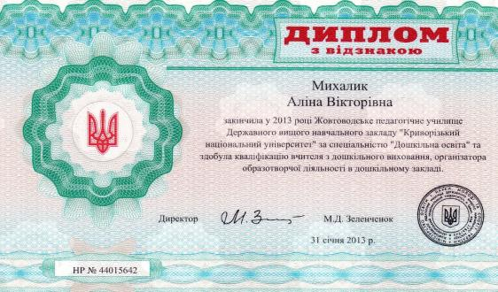
Диплом про освіту

Slide 22
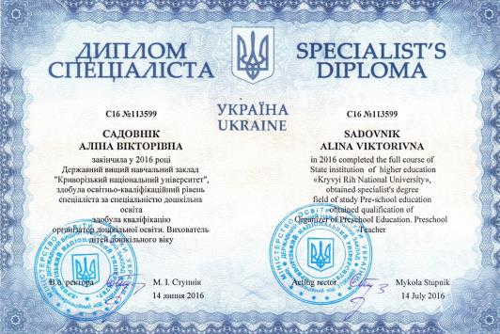
Диплом про освіту

Slide 23
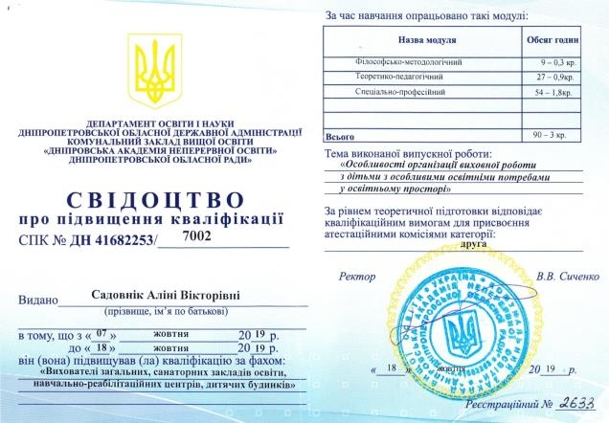
Курси підвищення кваліфікації

Slide 24
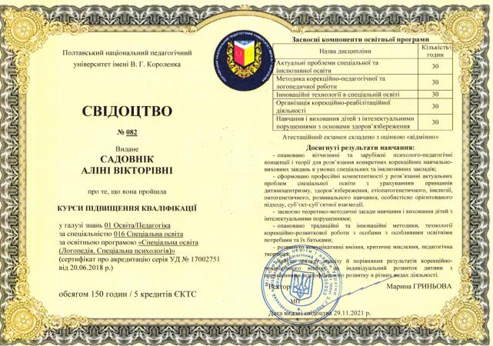
Курси підвищення кваліфікації

Slide 25
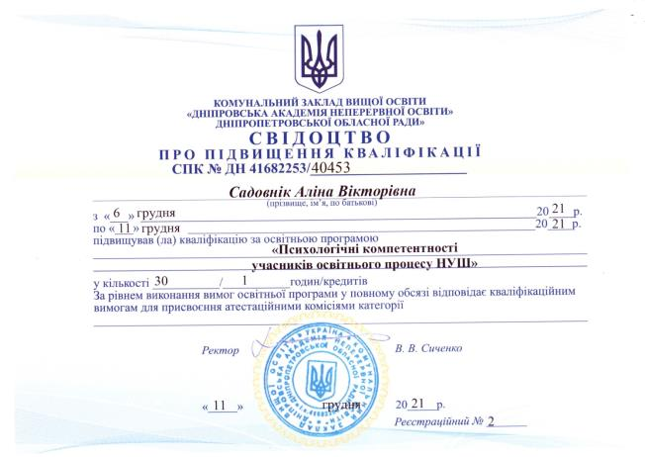
Курси підвищення кваліфікації

Slide 26
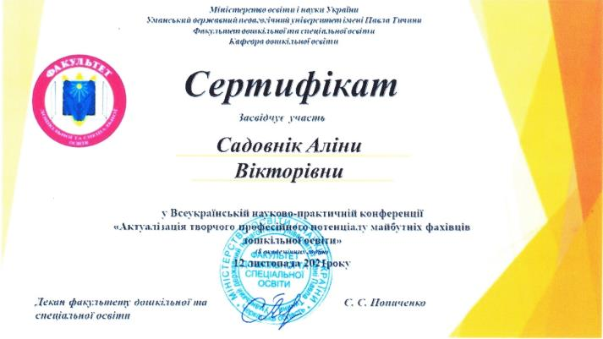
Курси підвищення кваліфікації

Slide 27
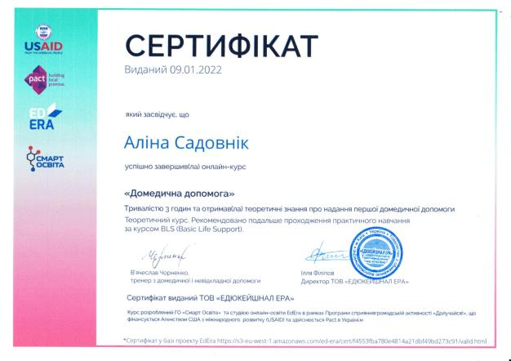
Курси підвищення кваліфікації

Slide 28
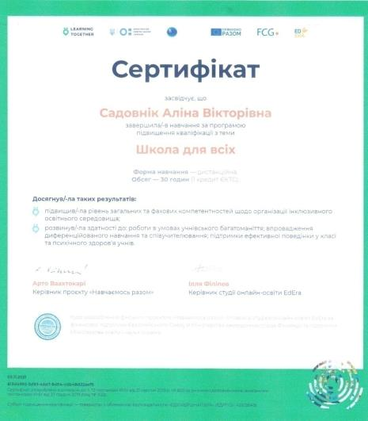
Курси підвищення кваліфікації

Slide 29
Курси підвищення кваліфікації

Slide 30
Найкращий спосіб зробити дітей хорошими – це зробити їх щасливими.

Slide 31
ФОТОГАЛЕРЕЯ

Slide 32
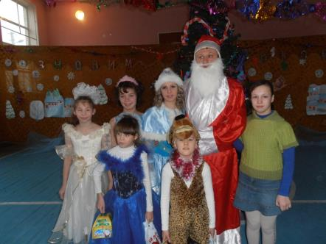
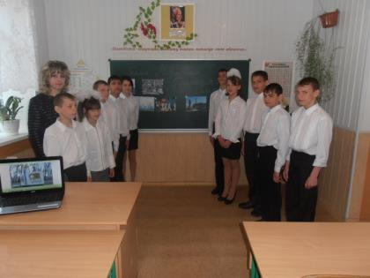
Навчити дітей іти по життю із усмішкою, нести людям добро, радість і оптимізм.

Slide 33
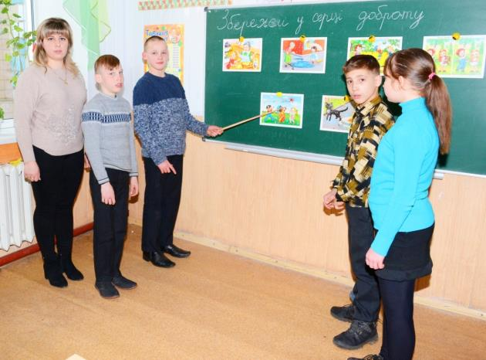
Навчити дітей іти по життю із усмішкою, нести людям добро, радість і оптимізм.

Slide 34
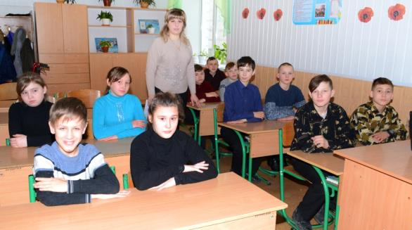
Навчити дітей іти по життю із усмішкою, нести людям добро, радість і оптимізм.

Slide 35
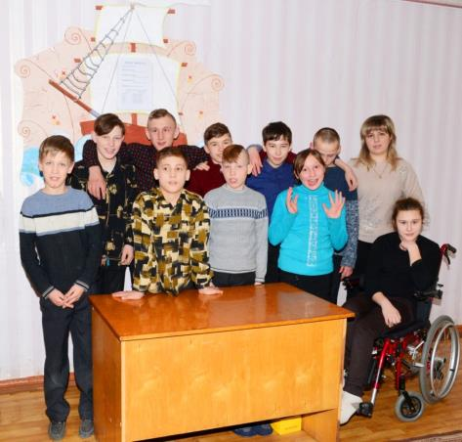
Навчити дітей іти по життю із усмішкою, нести людям добро, радість і оптимізм.

Slide 36
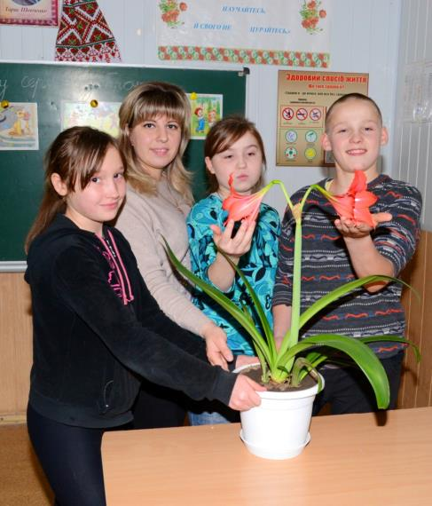
Навчити дітей іти по життю із усмішкою, нести людям добро, радість і оптимізм.

Slide 37
Учитель у школі – читає та пише,
А що ж вихователь? Це щось важливіше,
Бо треба навчити читать, рахувати,
При цьому встигати носити витрати,
Штанці підтягти, шнурки зав’язати
Дівчаткам – волосся в хвости причесати,
Щоб той не кусався, а той не плювався,
Новенький додому втікать не збирався
Бо ввечері прийдуть і мами, і тата,
Почнуть вихователя строго питати:
А що це у нього? Синця не було?
І зникло в машини одне колесо,
Футболка брудна, і платка вже немає
А чому Миколка із ним не гуляє?
Чому у куточку стояв він сьогодні?
А може, синочку, ти дуже голодний?
Тебе тут не били? Водички давати?
А може тебе в туалет не пускати?
У кожнім садочку таке ось буває…
А що ж вихователь? До цього звикає,
Батьків заспокоїть тактовно, спокійно
І в групі весь час усе буде відмінно.

Slide 38
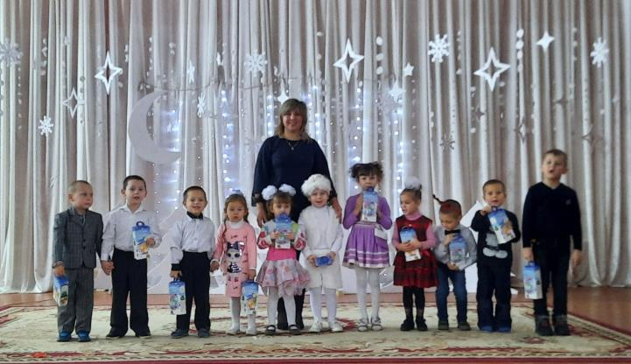
Праця вихователя, як маленька краплинка, яка не силою своєю,а лише частим падінням і камінь шліфує.

Slide 39
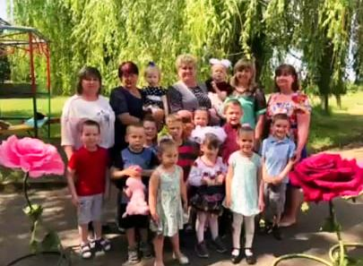
Праця вихователя, як маленька краплинка, яка не силою своєю,а лише частим падінням і камінь шліфує.

Slide 40
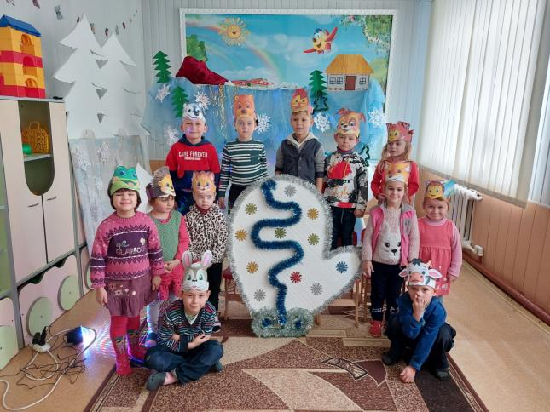
Праця вихователя, як маленька краплинка, яка не силою своєю,а лише частим падінням і камінь шліфує.

Slide 41
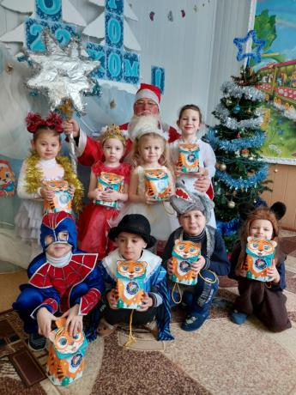
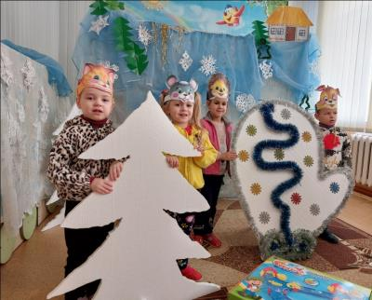
Праця вихователя, як маленька краплинка, яка не силою своєю,а лише частим падінням і камінь шліфує.

Slide 42
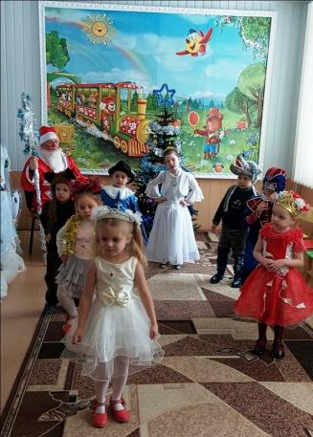
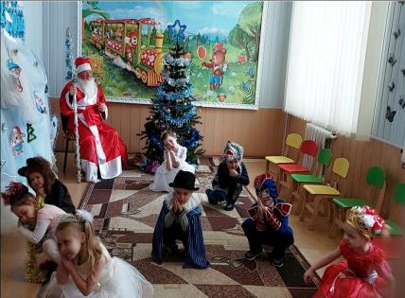
Праця вихователя, як маленька краплинка, яка не силою своєю,а лише частим падінням і камінь шліфує.

Slide 43
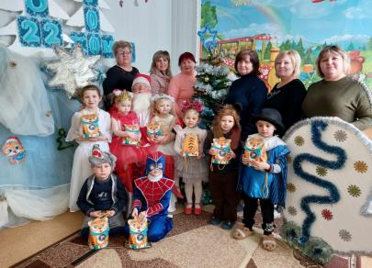
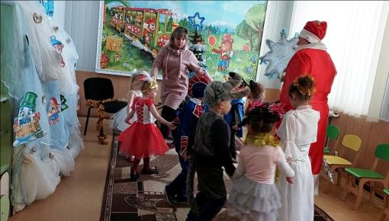
Праця вихователя, як маленька краплинка, яка не силою своєю,а лише частим падінням і камінь шліфує.

Slide 44
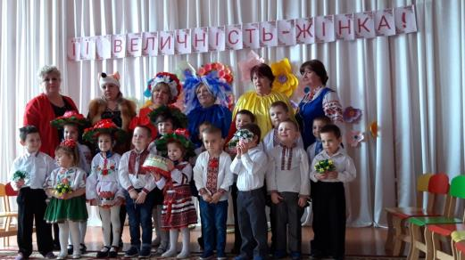
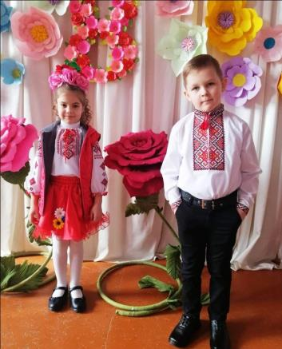
Праця вихователя, як маленька краплинка, яка не силою своєю,а лише частим падінням і камінь шліфує.

Slide 45
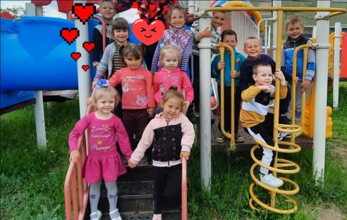
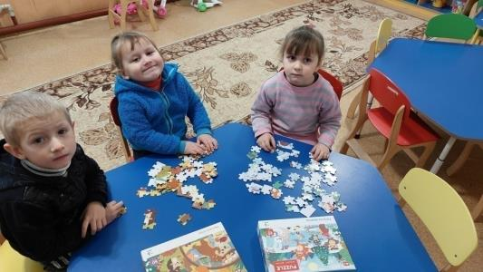
Праця вихователя, як маленька краплинка, яка не силою своєю,а лише частим падінням і камінь шліфує.

Slide 46
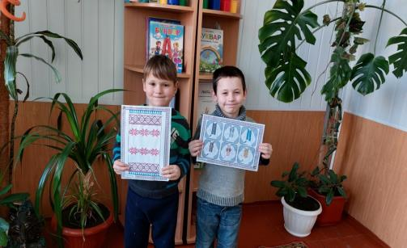
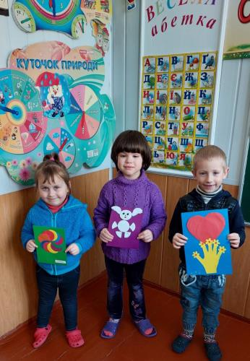
Праця вихователя, як маленька краплинка, яка не силою своєю, а лише частим падінням і камінь шліфує.

Slide 47
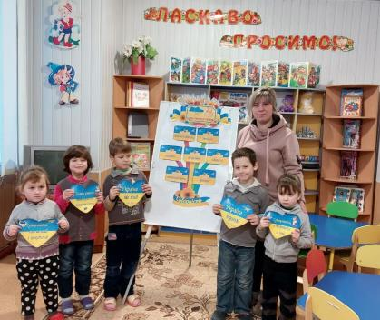
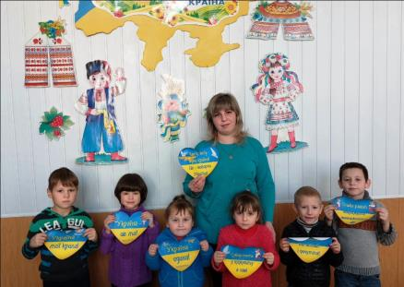
Праця вихователя, як маленька краплинка, яка не силою своєю,а лише частим падінням і камінь шліфує.

Slide 48
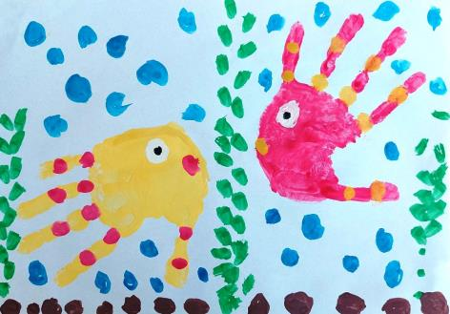
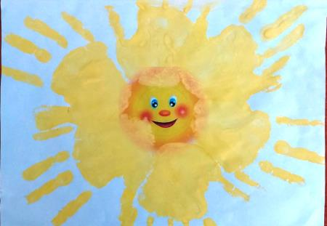
Роботи моїх вихованців

Slide 49
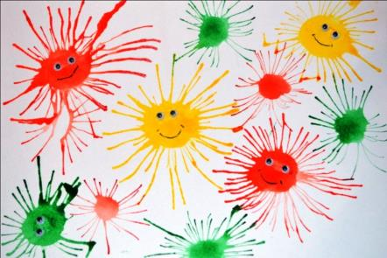
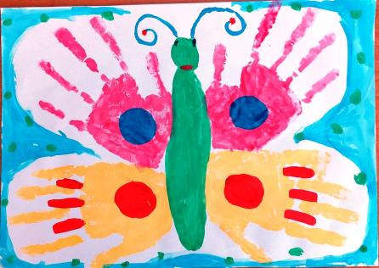
Роботи моїх вихованців

Slide 50
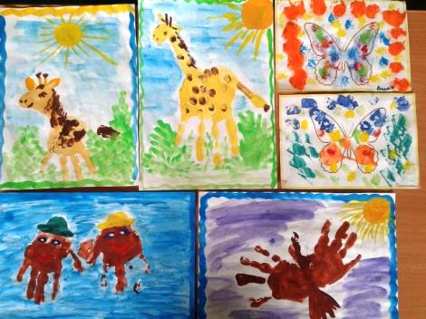
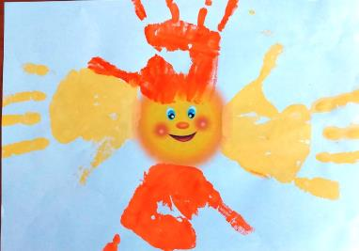
Роботи моїх вихованців

Slide 51
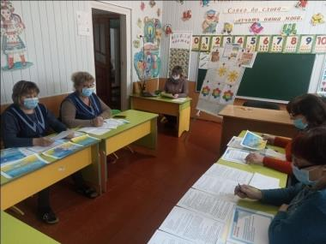
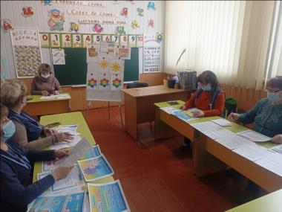
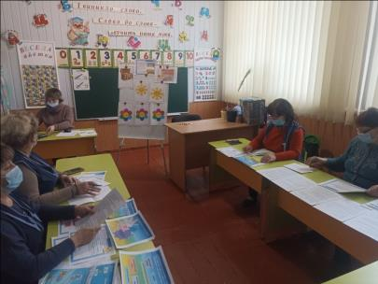
Методоб’єднання

Slide 52
У своїй діяльності та у житті дотримуюсь таких правил:
У будь–якій життєвій ситуації пам’ятаю про те, що я – вихователь, з якого беруть приклад діти.
Прагну берегти та поважати самолюбство і гідність інших людей, бути толерантною за будь – яких обставин.
Не нав’язую своїх думок і смаків іншим.
Пам’ятаю золоте правило етики: ставлюсь до людей так, як би хотіла, щоб вони ставились до мене.

Slide 53
ДЯКУЮ ЗА УВАГУ!

